Slide 1
В стране Морфология в городе Предметинске жили-были слова одной части речи, которые сочинили о себе хвастливую песенку: Давно живем мы в мире этом, Даем названья всем предметам.

Slide 2
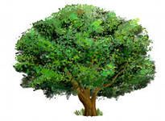
Жили они на огромном древе познания и представляли собой листики с именами. Как только появлялось в мире новое понятие, на древе познания вырастал новый листик с именем.

Slide 3
Были жители Предметинска совсем не любопытные и задавали всего два вопроса: кто? и что?

Slide 4
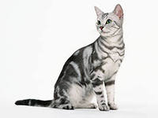
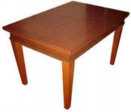
Имя существительное- обозначает предмет и отвечает на вопросы КТО? ЧТО?
одушевленные
неодушевленные
обозначает предмет и отвечает на вопросы
КТО? ЧТО?

Slide 5
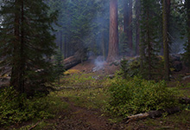
ТАЙНА!!! Почему растения относятся к неодушевленным существительным, ведь они являются частью живой природы?

Slide 6
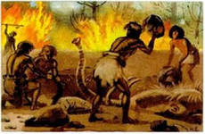
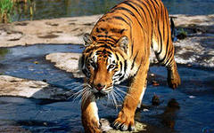
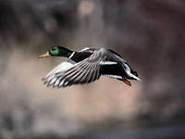
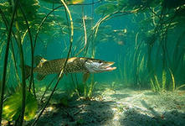
Ответ следует искать в глубокой древности. Наши далекие предки живым считали только то, что бегает, прыгает и летает.
А растения
стоят
на месте!

Slide 7
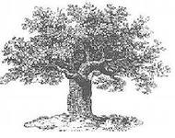
Каждое имя существительное принадлежит к одному из знатных родов. Они располагаются на древе познаний обособленно: на самом верхнем этаже - дамы, в центре – господа, внизу – существа.
дамы
господа
существа

Slide 8
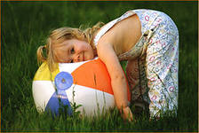
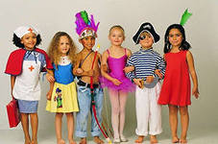
Имена существительные способны жить поодиночке и множеством.

Slide 9
Дома имена существительные прибывают только в именительном падеже, а в косвенных падежах их можно встретить только на работе – в словосочетаниях и предложениях.

Slide 11
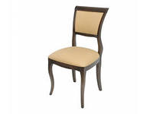
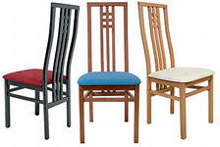
Имена существительные Мужской род Женский род Средний род
Единственное
число
множественное
число

Slide 12
Изменение имени существительного по числам и падежам называется склонением. И.п. Р.п. Д.п. В.п. Т.п. П.п
в венгерском - 22
В древнерусском был еще звательный падеж, который использовался при обращении: отче, Боже
В русском языке
всего 6 падежей
в финском - 14

Slide 13
Имена существительные с одинаковыми окончаниями живут в определенных домиках. Всего таких домиков три:
1 склонение
2 склонение
3 склонение
Имена существительные мужского и женского рода с окончаниями
–а, -я
дядЯ, травА
Имена существительные мужского рода с нулевым окончанием и среднего рода с окончаниями
- о, -е
мяч, полЕ
Имена существительные женского рода с ь на конце
ночЬ, степЬ

Slide 14
Имена существительные живут в городе Предметинске, а работают в соседнем городе Синтаксисе, где на них все держится. Они все могут. Они могут быть и подлежащими, и сказуемыми, и дополнениями, и обстоятельствами. Вот такая это удивительная часть речи!

